Slide 1
ECONOMETRIA
Tópicos Básicos

Slide 2
Definição de Econometria
Econometria é um conjunto de ferramentas estatísticas com o objetivo de entender a relação entre variáveis econômicas através da aplicação de um modelo matemático.

Slide 3
1.Relaçoes (supostas) Econômicas de causalidade
2. Modelos Econométricos
3. Amostra
4. Estimação do(s) Modelo(s)
5. Resultados
Políticas Econômicas
Estratégias de Negócios
Tomada de decisões de produção

Slide 4
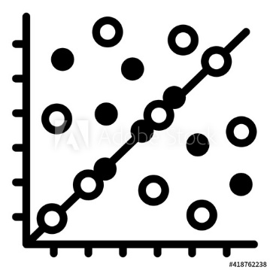
A ferramenta básica da econometria é o modelo de regressão linear (modelo clássico de regressão linear).
Na econometria moderna, outras ferramentas estatísticas são frequentemente usadas, mas a regressão linear é, ainda, o ponto de partida mais frequente para a análise.

Slide 5
Agenda
Apresentação do modelo dos Mínimos Quadrados Ordinários para uma regressão linear simples;
Encontrar matematicamente os estimadores dos parâmetros da regressão e exemplo prático;
Exemplo de aplicação de Econometria para dados de Análise Financeira de Balanços.

Slide 6
Mínimos Quadrados Ordinários
DUAS VARIÁVEIS
Y e X
CONSUMO x RENDA
VENDAS x MARKETING
FELICIDADE_{(t)} x CERVEJA_{(t)}
DOR DE CABECA_{(t+1)} x CERVEJA_{(t)} VARIÁVEIS QUE SUPOSTAMENTE TENHAM RELACAO ENTRE SI

Slide 7
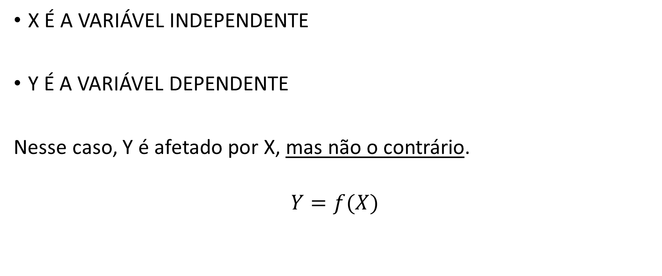
X É A VARIÁVEL INDEPENDENTE
Y É A VARIÁVEL DEPENDENTE
Nesse caso, Y é afetado por X, mas não o contrário.
$$Y=f(X)$$

Slide 8
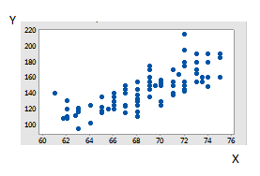
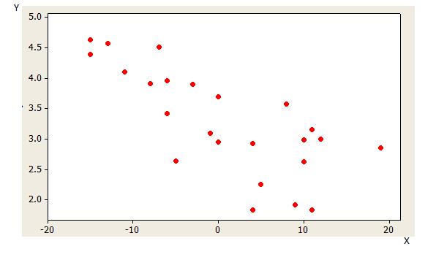
Processo de encontrar a relação entre Y e X é chamado de Regressão.

Slide 9
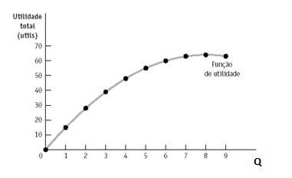
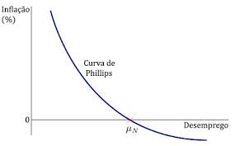
Regressão Simples ou Múltipla Classificação quanto ao número de variáveis.
Pode não ser linear:

Slide 10
Estimação do MQO

Slide 11

Mínimos Quadrados Ordinários
$$Y_{i}=α+{βX}_{i}+ε_{i}$$
Equação da reta
Termo do erro
O erro deve ser incluído.
Imprecisões em medidas;
Ciências Sociais (eventos difíceis de medir)
$$E\left(ε\right)=0$$

Slide 12

Mínimos Quadrados Ordinários
Estimar a reta, ou seja encontrar os estimadores para os parâmetros $α$ e $β$.
$$x=X−Xm$$
$$y=Y −Ym$$

Slide 13
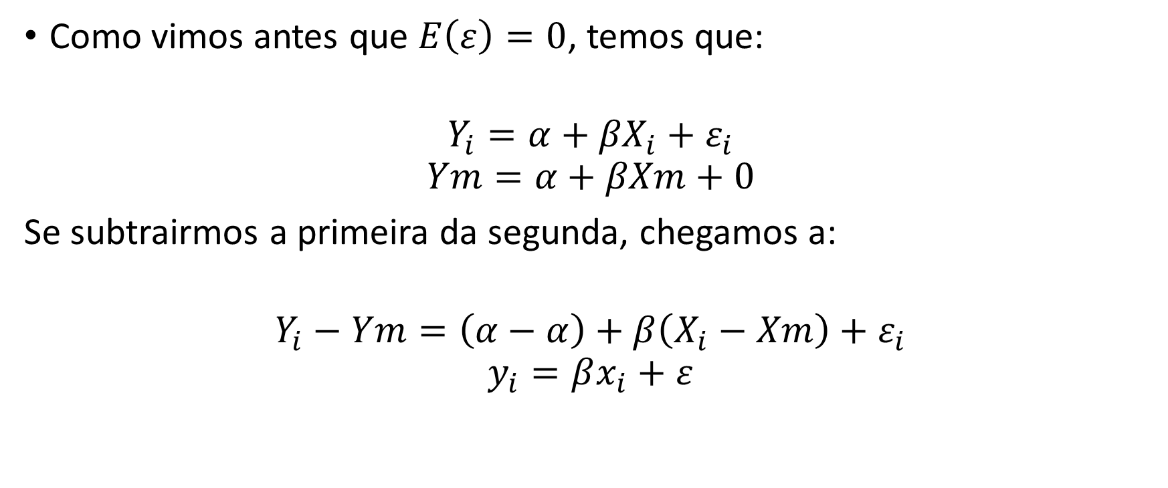
Mínimos Quadrados Ordinários
Como vimos antes que $E\left(ε\right)=0$, temos que:
$$Y_{i}=α+{βX}_{i}+ε_{i}$$
$$Ym=α+βXm+0$$
Se subtrairmos a primeira da segunda, chegamos a:
$$Y_{i}−Ym=\left(α−α\right)+β\left(X_{i}−Xm\right)+ε_{i}$$
$$y_{i}=βx_{i}+ε$$

Slide 14
Mínimos Quadrados Ordinários
Estimar uma reta que tenha menos erro. Não podemos somar, pois erros positivos e negativos se anulariam.
Se elevarmos ao quadrado, os números negativos seriam eliminados. Melhor reta será a que tenha a MENOR SOMA DOS QUADRADOS DOS ERROS.

Slide 15
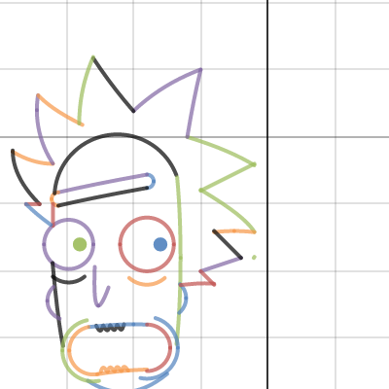

$$ε_{i}=y_{i}−{βx}_{i}$$
Mínimos Quadrados Ordinários
Soma dos quadrados dos erros:
$$\sum_{i=1}^{n}{{{(ε}_{i}^{})}^{2}=\sum_{i=1}^{n}{{(y_{i}−{βx}_{i})}^{2} }}$$
Para encontrar o valor de $β$ que minimize essa função, derivamos em relação a $β$ e igualamos a 0.
Logo o estimador de $β$ será:
$$β^{∗}={\sum{x_{i}y_{i}}}/{\sum{x_{i}^{2}}}$$
Estimador de $α$ utilizando a equação da reta para as médias:
$$Ym=α+βXm$$
$$α^{∗}=Ym−β^{∗}Xm$$

Slide 16
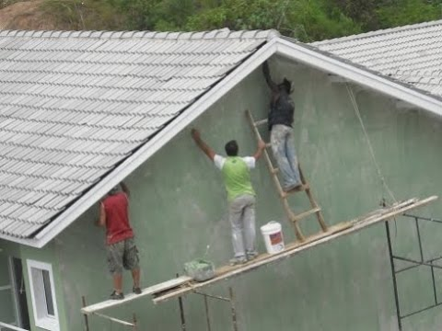
PRÁTICA

Slide 17
Estimação de uma função de Oferta
X (P) | Y (Q)
103 | 160
123 | 167
145 | 207
126 | 173
189 | 256
211 | 290
178 | 237
155 | 209
141 | 193
156 | 219
166 | 235
179 | 234
197 | 273
204 | 272
125 | 181
112 | 166
107 | 161
135 | 195
144 | 201
188 | 255

Slide 18
 | X (P) | Y (Q) | x | y | x2 | y2 | xy
 | 103 | 160 | -51,2 | -54,2 | 2621,44 | 2937,64 | 2775,04
 | 123 | 167 | -31,2 | -47,2 | 973,44 | 2227,84 | 1472,64
 | 145 | 207 | -9,2 | -7,2 | 84,64 | 51,84 | 66,24
 | 126 | 173 | -28,2 | -41,2 | 795,24 | 1697,44 | 1161,84
 | 189 | 256 | 34,8 | 41,8 | 1211,04 | 1747,24 | 1454,64
 | 211 | 290 | 56,8 | 75,8 | 3226,24 | 5745,64 | 4305,44
 | 178 | 237 | 23,8 | 22,8 | 566,44 | 519,84 | 542,64
 | 155 | 209 | 0,8 | -5,2 | 0,64 | 27,04 | -4,16
 | 141 | 193 | -13,2 | -21,2 | 174,24 | 449,44 | 279,84
 | 156 | 219 | 1,8 | 4,8 | 3,24 | 23,04 | 8,64
 | 166 | 235 | 11,8 | 20,8 | 139,24 | 432,64 | 245,44
 | 179 | 234 | 24,8 | 19,8 | 615,04 | 392,04 | 491,04
 | 197 | 273 | 42,8 | 58,8 | 1831,84 | 3457,44 | 2516,64 |  | Estimador de Beta | 1,207178
 | 204 | 272 | 49,8 | 57,8 | 2480,04 | 3340,84 | 2878,44
 | 125 | 181 | -29,2 | -33,2 | 852,64 | 1102,24 | 969,44 |  | Estimador de Alfa | 28,05321
 | 112 | 166 | -42,2 | -48,2 | 1780,84 | 2323,24 | 2034,04
 | 107 | 161 | -47,2 | -53,2 | 2227,84 | 2830,24 | 2511,04 |  | Y*=28,05+1,20X
 | 135 | 195 | -19,2 | -19,2 | 368,64 | 368,64 | 368,64 |  | Q*=28,05+1,20 P
 | 144 | 201 | -10,2 | -13,2 | 104,04 | 174,24 | 134,64
 | 188 | 255 | 33,8 | 40,8 | 1142,44 | 1664,64 | 1379,04
SOMA | 3084 | 4284 | 0,00 | 0,00 | 21.199,20 | 31.513,20 | 25.591,20
MEDIA | 154,2 | 214,2 | 0,00 | 0,00 | 1.059,96 | 1.575,66 | 1.279,56

Slide 19
Confiabilidade da Regressão
 | P | Q | Q* | Q-Q*
 | 103 | 160 | 152,3925 | 7,607495
 | 123 | 167 | 176,5361 | -9,53606
 | 145 | 207 | 203,094 | 3,906034
 | 126 | 173 | 180,1576 | -7,15759
 | 189 | 256 | 256,2098 | -0,20978
 | 211 | 290 | 282,7677 | 7,232311
 | 178 | 237 | 242,9308 | -5,93083
 | 155 | 209 | 215,1657 | -6,16574
 | 141 | 193 | 198,2653 | -5,26526
 | 156 | 219 | 216,3729 | 2,62708
 | 166 | 235 | 228,4447 | 6,555304
 | 179 | 234 | 244,138 | -10,138
 | 197 | 273 | 265,8672 | 7,132797
 | 204 | 272 | 274,3174 | -2,31745
 | 125 | 181 | 178,9504 | 2,049587
 | 112 | 166 | 163,2571 | 2,742896
 | 107 | 161 | 157,2212 | 3,778784
 | 135 | 195 | 191,0222 | 3,97781
 | 144 | 201 | 201,8868 | -0,88679
 | 188 | 255 | 255,0026 | -0,0026
SOMA | 3084 | 4284 | 4284 | - 0,00
MEDIA | 154,2 | 214,2 | 214,2 | - 0,00
Não são os erros. São os estimadores dos erros !
Pois os erros são dados pela diferença entre os valores
Estimados e a reta dada pelos valores populacionais,
Isto é, a reta verdadeira, que não conhecemos !
Os estimadores dos erros são chamados de RESÍDUOS DA REGRESSÃO !

Slide 20
Análise de Variância
Estatisticamente falando, a variância explicada é maior do que a variância dos resíduos? Faremos um teste de comparação de variâncias.
Se rejeitarmos a hipótese nula de que as variâncias são iguais, então a regressão explica mais do que não explica, sendo dessa forma, considerada válida !

Slide 21
Análise de Variância
Divisão da variável Y em duas partes:
Explicada;
Não explicada (resíduos).
Calcular a soma dos quadrados da Variável Y e de suas partes explicadas e não explicadas. Variância variáveis centradas na média.
SQT (Ym)
SQE (Y*)
SQR

Slide 22
Poder Explicativo de uma regressão:
R²= SQE/SQT

Slide 23
Análise de Variância (ANOVA)
SQT = SQE + SQR
Soma de Quadrados | Graus de Liberdade | Quadrados Médios | Teste F
SQE= 30.893,12 | 19-18 ( 1 Var) = 1 | 30.893,12 | 896,75
SQR = 620,08 | (n-2) = 18 | 34,45
SQT = 31.513,20 | (n-1) = 19 | 1.658,59
R2= SQE/SQT = 0,98
F 1,18 = 4,41
Como F calculado é maior que F tabelado, a regressão é válida a 5% de significância

Slide 24
Continua...
Teste de significância dos parâmetros;
Hipóteses sobre o modelo
Erros tem média zero e são normalmente distribuídos;
Os valores de xi são fixos;
Os xi não são correlacionados com os erros;
A variância dos erros é constante;
Os erros não são auto correlacionados;
No caso de regressões múltiplas, cada variável Xi não pode ser combinação linear das demais.

Slide 25

Resultados:
$$Y^{∗}=28,05+1,207X$$
Quantidade Ofertada
Preço de Mercado

Slide 26
Sugestão de Exercício
Estimar a Variação do Patrimônio Líquido em três regressões simples, sendo explicada por 1 indicador de liquidez, 1 de endividamento e 1 de rentabilidade.
Variação do PL :
$$∆PL={PL}_{t+1}−{PL}_{t}$$

